Slide 1
Chapter 5 : 行程排班

Slide 2
Chapter 5 : 行程排班
基本觀念
排班原則
排班演算法
執行緒排班
多處理器的排班問題
即時CPU排班
作業系統範例
演算法的評估

Slide 3
章節目標
介紹CPU排班，CPU排班是多元規劃作業系統的基礎。
描述不同的CPU排班演算法。
討論為某一個特定系統選擇排班演算法的評估標準。
檢視一些作業系統的排班演算法。

Slide 4
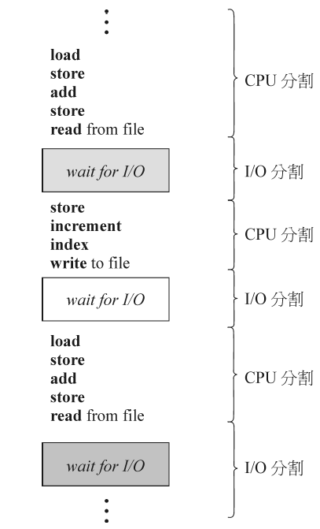
基本觀念
藉由使用多元規畫提高CPU使用率
CPU-I/O分割週期
  行程的執行是由CPU執行及I/O等待的週期所組成
CPU分割後，跟著是一個I/O分割
CPU分割的分布是主要關注的焦點

Slide 5
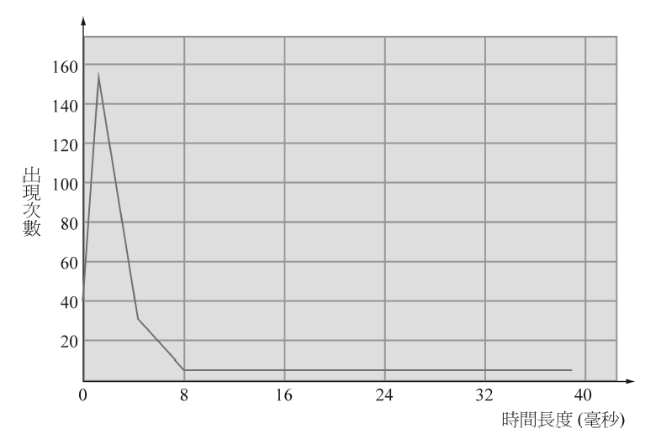
CPU分割時間的統計圖

Slide 6
CPU排班程式
短程排班程式(Short-term scheduler)從就緒佇列選出一個行程，配置CPU給它
  佇列可以用不同的方式排序
CPU排班的決策發生在當一個行程:
  1. 從執行狀態轉變成等待狀態
  2. 從執行狀態轉變成就緒狀態
  3. 從等待狀態轉變成就緒狀態
  4. 行程終止
對情況1及4而言，排班是不可搶先(nonpreemptive)
其它的排班是可搶先(preemptive)
  考慮共用資料
  考慮核心模式下的可搶先
  考慮在重要OS活動時中斷發生

Slide 7
分派程式
將CPU控制權交給短程排班程式所選出的行程執行
分派程式作的事情包括:
  轉換內容
  轉換成使用者模式
  跳到使用者程式的適當位置以便重新執行程式
分派潛伏期(dispatch latency) –分派程式用來停止一個行程，並開始另一個行程所用的時間

Slide 8
排班原則
CPU使用率 – 使CPU盡可能地忙碌
產量 – 每個時間單位所完成的行程數目
回復時間 – 某一個特定的行程需要多少時間才能完成
等候時間 – 一個行程在就緒佇列等待的時間
反應時間 – 提出一個要求到第一個反應出現的時間(對於分時環境)

Slide 9
排班演算法最佳化的原則
最佳的CPU使用率
最大產量
最短回復時間
最短等候時間
最短反應時間

Slide 10
先來先做(FCFS)排班演算法
行 程 分割時間
P₁ 24
P₂ 3
P₃ 3
如果行程到達的順序是P₁ 、 P₂、 P₃
排班的甘特圖:
等待時間 : P₁ = 0; P₂ = 24; P₃ = 27
平均等待時間 : (0 + 24 + 27)/3 = 17
P₁
P₂
P₃
0
24
27
30

Slide 11
FCFS排班演算法(繼續)
如果行程到達的順序是 : P₂ , P₃ , P₁
排班的甘特圖:
等待時間 : P₁ = 6; P₂ = 0; P₃ = 3
平均等待時間 : (6 + 0 + 3)/3 = 3
比前面的情況好很多
護送現象(convoy effect) – 短行程在長行程前面
  考慮一個CPU傾向和許多I/O傾向的行程
P₂
P₃
P₁
0
3
6
30

Slide 12
最短工作先做(SJF)排班演算法
將每一個行程和該行程的下一個CPU分割長度相結合
  排班給CPU分割最短的行程
SJF是最佳演算法 – 對於一組行程會產生最短的平均等待時間
  如何知道每一個行程的下一個CPU分割時間
  可以詢問使用者

Slide 13
SJF的範例
行程 分割時間
P₁ 6
P₂ 8
P₃ 7
P₄ 3
SJF 排班圖
平均等待時間 = (3 + 16 + 9 + 0) / 4 = 7
P₄
P₁
P₃
P₂
0
3
9
16
24

Slide 14
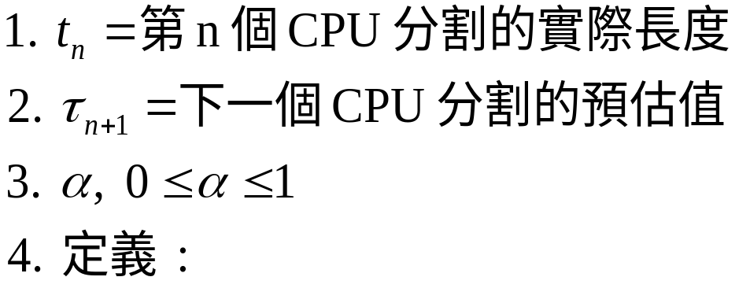
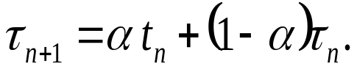
如何決定下一次CPU分割的長度
只能預估長度 – 應該接近前一次
  然後挑出CPU分割 預估值最短的一個行程
根據前幾次CPU分割值的指數平均
通常, α 設定成 ½
可搶先版本稱為剩餘時間最短的先做(shortest-remaining-time-first)

Slide 15
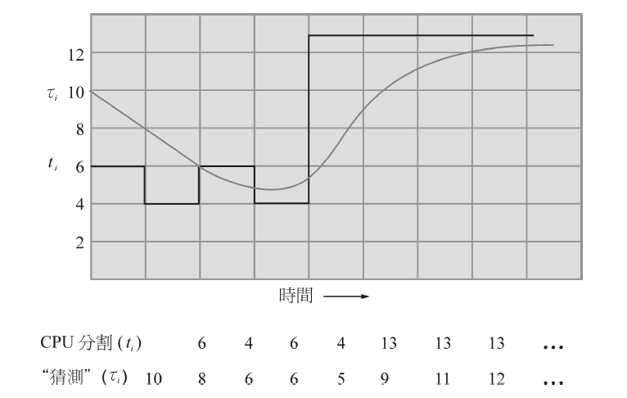
預估下一個CPU分割的長度

Slide 16
指數平均的範例
α =0
  τ_{n+1} = τ_{n}
  不考慮最近的記錄
α =1
  τ_{n+1} = α t_{n}
  只和上一次的CPU分割有關係
如果我們展開公式，會得到:
    τ_{n+1} = α t_{n}+(1 - α)α t_{n} -1 + …
    +(1 - α )^{j} α t_{n} _{-j} + …
    +(1 - α )^{n +1} τ₀
因為α和(1 - α)都小於或等於1，接下來每一項目都比它前一項的比率要低

Slide 17
剩餘時間最短先做的範例
現在我們加入到達時間和可搶先的觀念到分析中
行程 A a到達時間T 分割時間
P₁ 0 8
P₂ 1 4
P₃ 2 9
P₄ 3 5
可搶先 SJF的甘特圖
平均等待時間 = [(10-1)+(1-1)+(17-2)+5-3)]/4 = 26/4 = 6.5 msec
P₁
P₂
P₄
P₁
P₃
0
1
5
10
17
26

Slide 18
優先權排班
每一個行程都有一個優先順序數字(整數)
CPU分配給最高優先權的行程(最小整數 ≡最高優先權)
  可搶先
  不可搶先
SJF是優先權排班演算法，其中優先權就是預估下一次CPU分割的倒數
問題 ≡ 飢餓( Starvation) –低優先權行程可能永遠無法執行
解答 ≡ 老化( Aging )–隨著時間逐漸提高行程的優先權

Slide 19
優先權排班的範例
行程A 分割時間 優先權
P₁ 10 3
P₂ 1 1
P₃ 2 4
P₄ 1 5
P₅ 5 2
優先權排班的甘特圖
平均等待時間 = 8.2 msec
P₂
P₅
P₁
P₃
P₄
0
1
6
16
18
19

Slide 20
依序循環(RR)
每一個行程獲得一小段的CPU時間(時間量q)
時間量q一般是10到100個毫秒。
使用完時間量，行程就被搶先，並加到就緒佇列的尾端
如果有n個行程在就緒佇列，而時間量是q，則每個行程每次可以在1/n的CPU時間中得到q單位時間。每個行程等待的時間不會超過(n－1)×q時間單位
計時器在每一次時間量用完時會產生中斷以排班下一個行程
性能
  q非常大⇒ FIFO
  q非常小⇒時間量q應該比內容轉換大, 否則額外的負擔會很高

Slide 21
時間量 = 4 的 RR 範例
行程 分割時間
P₁ 24
P₂ 3
P₃ 3
排班的甘特圖:
通常平均回復時間比SJF長，但有很好的反應
q 應該比內容轉換的時間長
q 通常是 10ms 到100ms,內容轉換時間< 10 usec
P₁
P₂
P₃
P₁
P₁
P₁
P₁
P₁
0
4
7
10
14
18
22
26
30

Slide 22
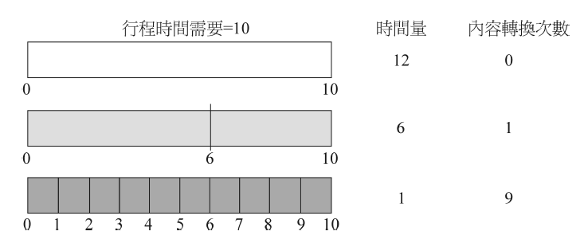
時間量和內容轉換時間

Slide 23
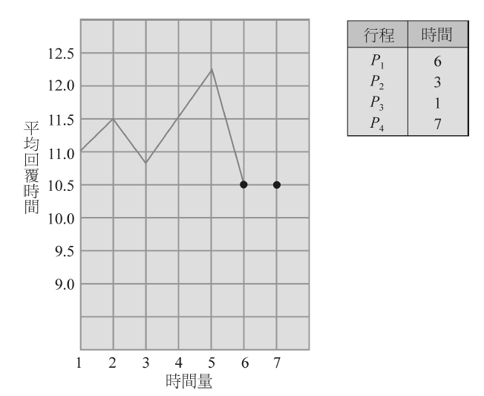
回復時間隨著時間量的不同而變化
CPU分割的80%應該小於時間量

Slide 24
多層佇列
將就緒佇列區分為多個獨立的佇列, 例如:
  前景 (交談)
  背景(批次)
行程永遠指定到某個佇列中
每一個佇列都有它的排班演算法:
  前景 – RR
  背景– FCFS
在這些佇列之間，需要一個排班演算法:
  固定優先順序排班 (i.e. 服務所有佇列，從前景到背景)
  有可能發生飢餓.
  時間片段 – 每一個佇列得到一定量的CPU 時間，可以用來排班它的行程；例如前景佇列獲得 80%的CPU 時間，並以RR排班它的行程
  20%的CPU 時間給背景佇列，並以FCFS排班它的行程

Slide 25
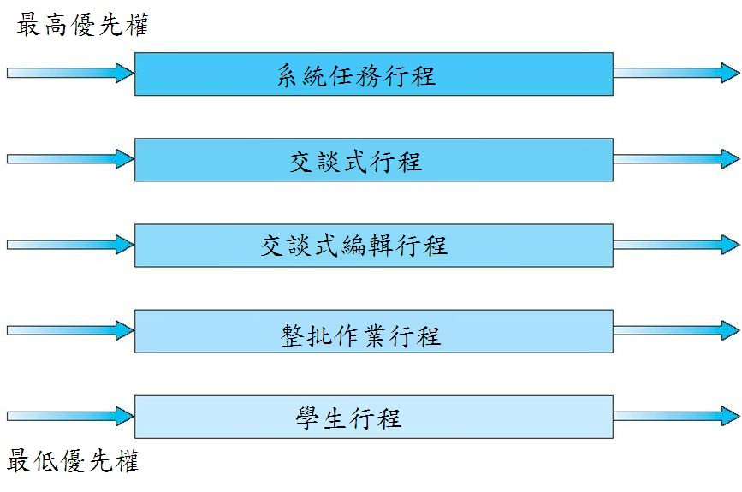
多層佇列排班

Slide 26
多層回饋佇列
行程可以在不同的佇列之間移動
可以用這種方法實現老化
多層回饋佇列排班程式是依據以下參數決定:
  佇列個數
  每一個佇列的排班演算法
  決定什麼時候把行程提升到較高優先權佇列的方法
  決定什麼時候把行程降到下層佇列的方法
  當行程需要服務時，決定該行程進入那一個佇列的方法

Slide 27
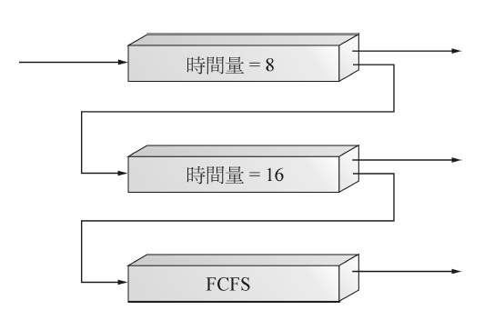
多層回饋佇列的範例
3個佇列:
  Q₀ – RR 時間量= 8毫秒
  Q₁ – RR 時間量= 16毫秒
  Q₂ – FCFS
排班
  一個新的工作進入以FCFS服務的佇列 Q₀
    當他獲得CPU就會有8毫秒
    如果它在8毫秒沒有完成，工作就移到佇列Q₁
  在Q₁中，此工作再次以FCFS服務，並獲得 16毫秒
    如果它依然沒有完成，就移到佇列Q₂

Slide 28
執行緒排班
區分為使用者層次執行緒和核心層次執行緒
如果作業系統支援執行緒，則是執行緒被排班，不是行程
多對一和多對多模式，執行緒程式庫排班使用者層次執行緒在LWP上執行
  稱為行程競爭範圍(process-contention scope, PCS)，因為排班的競爭是在同一行程內
  通常由程式設計者設定優先權完成
核心執行緒排班到可取得的CPU上，是系統競爭範圍(system-contention scope, SCS)
  競爭發生在系統中所有的執行緒

Slide 29
Pthread排班
API 允許在執行緒產生時，設定PCS 或 SCS
  PTHREAD_SCOPE_PROCESS : 使用PCS排班法排班執行緒
  PTHREAD_SCOPE_SYSTEM : 使用SCS排班法排班執行緒
可能受限於作業系統 – Linux和Mac OS X 只允許PTHREAD_SCOPE_SYSTEM

Slide 30
Pthread排班API
#include <pthread.h>
#include <stdio.h>
#define NUM THREADS 5
int main(int argc, char *argv[]) {
int i, scope;
pthread t tid[NUM THREADS];
pthread attr t attr;
/* get the default attributes */
pthread attr init(&attr);
/* first inquire on the current scope */
if (pthread attr getscope(&attr, &scope) != 0)
fprintf(stderr, "Unable to get scheduling scope\n");
else {
if (scope == PTHREAD SCOPE PROCESS)
printf("PTHREAD SCOPE PROCESS");
else if (scope == PTHREAD SCOPE SYSTEM)
printf("PTHREAD SCOPE SYSTEM");
else
fprintf(stderr, "Illegal scope value.\n");
}

Slide 31
Pthread排班API(繼續)
/* set the scheduling algorithm to PCS or SCS */
pthread attr setscope(&attr, PTHREAD SCOPE SYSTEM);
/* create the threads */
for (i = 0; i < NUM THREADS; i++)
pthread create(&tid[i],&attr,runner,NULL);
/* now join on each thread */
for (i = 0; i < NUM THREADS; i++)
pthread join(tid[i], NULL);
}
/* Each thread will begin control in this function */
void *runner(void *param)
{
/* do some work ... */
pthread exit(0);
}

Slide 32
多處理器排班
當有多個CPU時，排班問題就變得複雜多了
同質處理器(Homogeneous processors )
  所有處理器都相同
  在此只考慮同質處理器的系統
非對稱多元處理
  一個主伺服器負責排班決定、I/O處理、其它系統活動
  其它處理器只執行使用者程式碼
  只有一個處理器存取系統資料結構，減少資料共享的需要
對稱多元處理(SMP)
  每一個處理器自行排班
  所有行程共用一個就緒佇列，或每一個處理器有它自己私人就緒佇列
  目前最普遍的方式

Slide 33
處理器親和性
行程對於它目前執行的處理器有親和性
  行程最近存取的資料將填滿處理器的快取記憶體
軟性親和性(soft affinity)
  保持一個行程在相同處理器上執行，但不保證它會永遠這麼做
硬性親和性(hard affinity)
  允許一個行程指定它能夠執行的處理器
  變化包含了處理器組(processor sets)

Slide 34
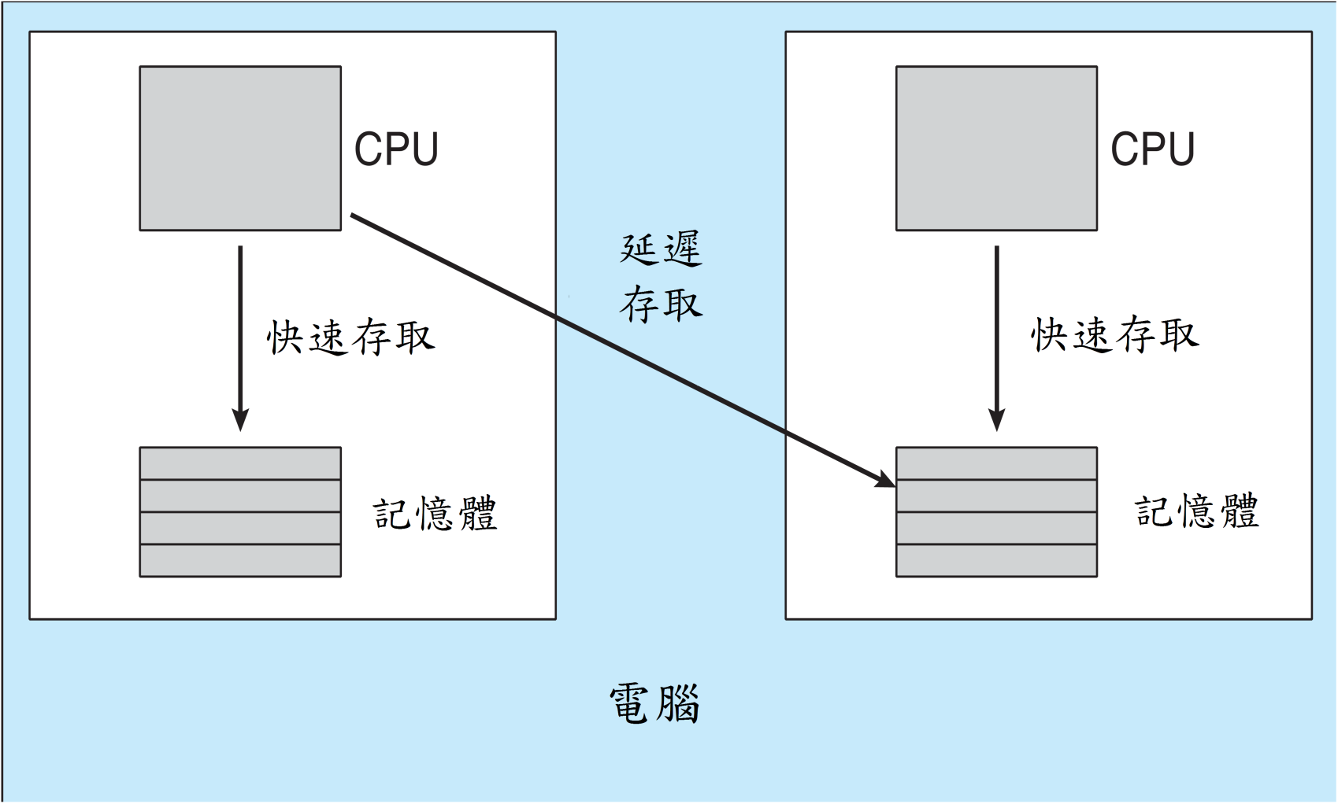
NUMA 和 CPU排班
非均勻記憶體存取(non-uniform memory access)

Slide 35
多處理器排班–負載平衡
在SMP系統，為了效率讓所有的處理器保持工作量平衡
負載平衡(Load balancing )試著讓工作量平均分布
推轉移(Push migration) –特定任務週期性檢查每個處理器負載，若發現不平衡，將過度負載CPU的行程推到其它CPU。
拉轉移(Pull migration )–閒置處理器從忙碌處理器拉等候的任務

Slide 36
多核心處理器
最近的趨勢是將多個處理器核心放在同一個實體晶片上
速度較快而且消耗較少的能量
每一個核心有多個硬體執行緒
  利用記憶體停滯，讓另一個硬體執行緒在記憶體存取發生時繼續執行

Slide 37
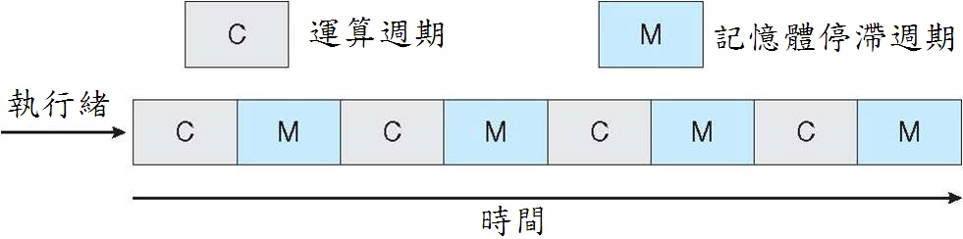

多執行緒多核心系統

Slide 38
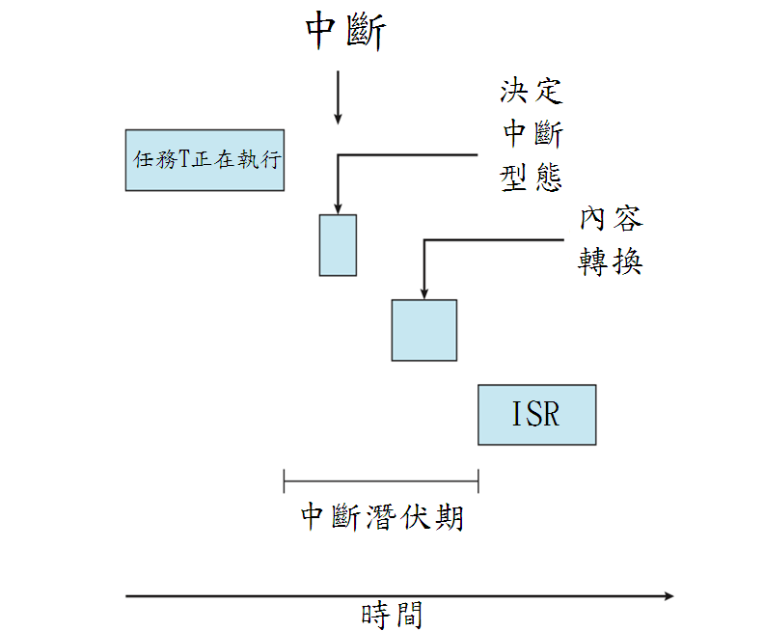
即時CPU排班
可能出現明顯的挑戰
軟即時系統–對於非常即時的行程何時被排班沒有提供保證
硬即時系統–任務必須在指定的限期內被服務
兩種型態的潛伏期影響性能
  中斷潛伏期–中斷到達到開始執行中斷服務常式的時間
  分派潛伏期–停止目前行程並且啟動另一個行程的排班時間

Slide 39
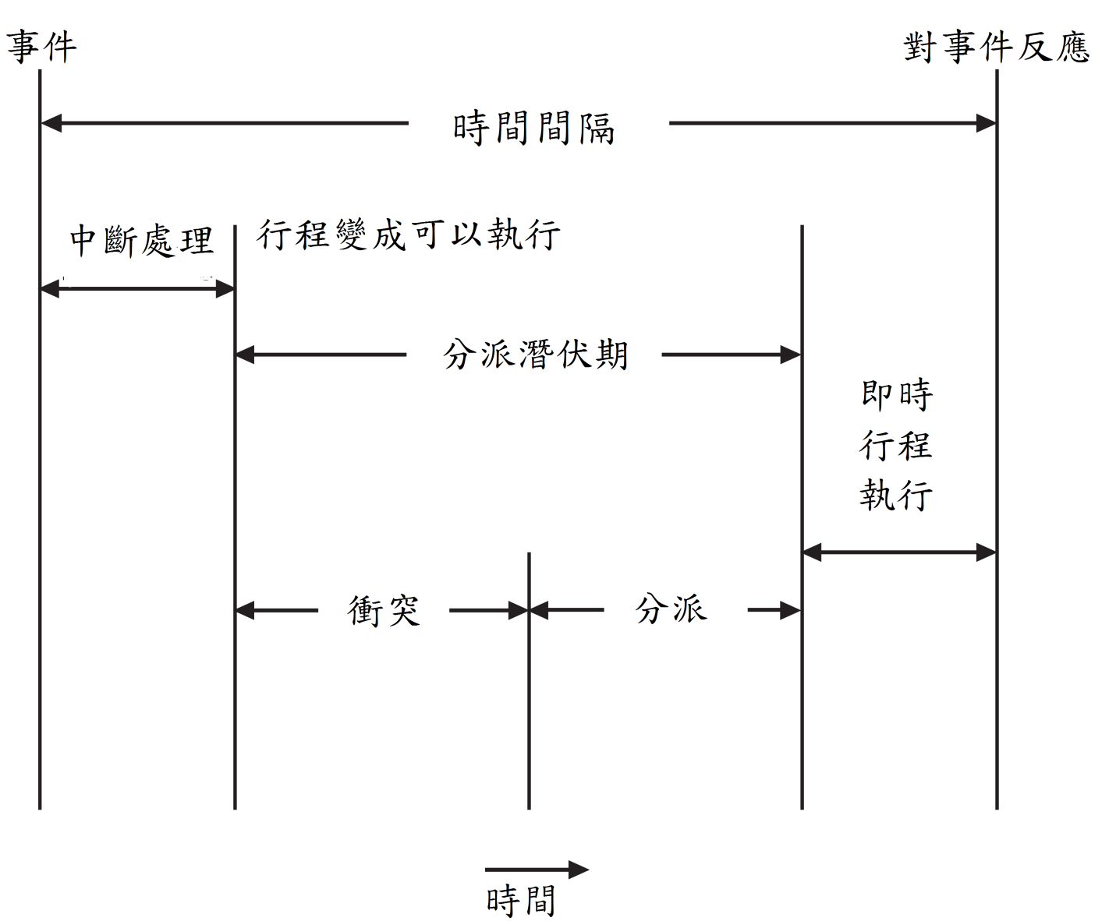
即時CPU排班(繼續)
分派潛伏期的衝突相位:
  任何在核心執行的行程可搶先
  低優先權行程釋出高優先權行程需要的資源

Slide 40
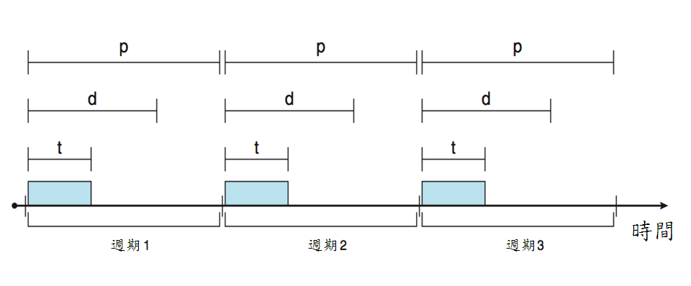
優先權為基礎的排班
對於即時排班，排班器必須支援可搶先式優先權為基礎的排班
  但只保證軟即時
對於硬即時必須提供其他排班性質以符合截止期限的要求
行程有新的性質: 週期性質 - 固定的間隔需要CPU
  處理時間 t,截止期限 d,週期 p
  0 ≤ t ≤ d ≤ p
  週期任務的速率是1/p

Slide 41
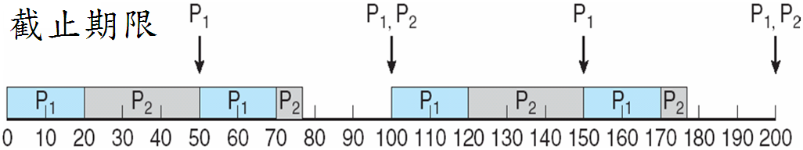
單調速率排班演算法
排班週期性任務
使用可搶先，固定優先權的方法
根據行程週期的反比設定優先權
短週期= 較高的優先權
長週期= 較低的優先權
P₁週期是50，P₂週期是100，P₁被設定優先權高於P₂
P₁處理時間20，P₂處理時間35

Slide 42
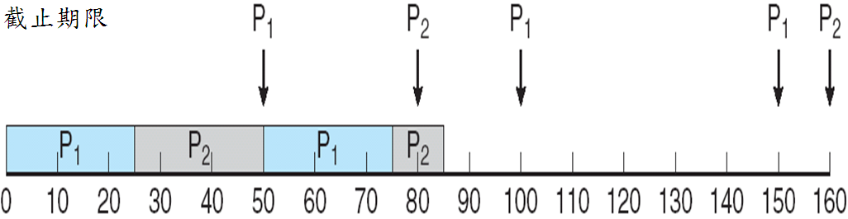
使用單調速率排班而延誤截止期限
P₁週期是50，P₂週期是80，P₁被設定優先權高於P₂
P₁處理時間25，P₂處理時間35

Slide 43
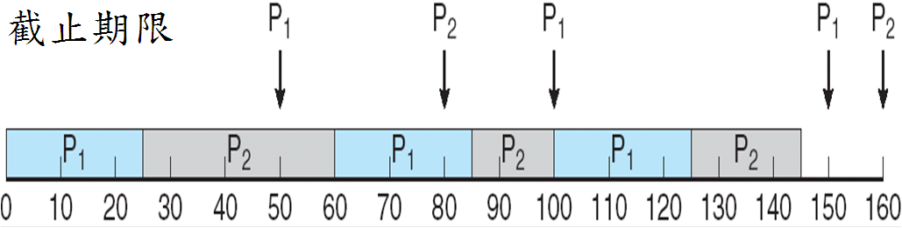
最早截止期限優先排班(EDF)
優先權是根據截止期限設定
截止期限愈早，優先權愈高;
截止期限愈晚，優先權愈低
P₁週期是50，P₂週期是80，P₁被設定優先權高於P₂
P₁處理時間25，P₂處理時間35

Slide 44
比例分享排班
T個分享配置給系統所有行程
一個應用程式獲得N個分享，其中N < T
確保每一個應用將獲得全部處理器時間的N / T

Slide 45
POSIX即時排班
POSIX.1b 標準
API提供函數來管理即時執行緒
對於即時執行緒定義兩種排班類別 :
  SCHED_FIFO - 使用FCFS 策略來排班FIFO佇列的執行緒。相同優先權的執行緒間沒有時間分割
  SCHED_RR – 和SCHED_FIFO 相似，但相同優先權的執行緒間有時間分割
定義兩個函數來取得和設定排班策略:
  pthread attr getsched policy(pthread attr t *attr, int *policy)
  pthread attr setsched policy(pthread attr t *attr, int policy)

Slide 46
POSIX即時排班API
#include <pthread.h>
#include <stdio.h>
#define NUM THREADS 5
int main(int argc, char *argv[])
{
int i, policy;
pthread t tid[NUM THREADS];
pthread attr t attr;
/* get the default attributes */
pthread attr init(&attr);
/* get the current scheduling policy */
if (pthread attr getschedpolicy(&attr, &policy) != 0)
fprintf(stderr, "Unable to get policy.\n");
else {
if (policy == SCHED OTHER) printf("SCHED OTHER\n");
else if (policy == SCHED RR) printf("SCHED RR\n");
else if (policy == SCHED FIFO) printf("SCHED FIFO\n");
}

Slide 47
POSIX即時排班API(繼續)
/* set the scheduling policy - FIFO, RR, or OTHER */
if (pthread attr setschedpolicy(&attr, SCHED FIFO) != 0)
fprintf(stderr, "Unable to set policy.\n");
/* create the threads */
for (i = 0; i < NUM THREADS; i++)
pthread create(&tid[i],&attr,runner,NULL);
/* now join on each thread */
for (i = 0; i < NUM THREADS; i++)
pthread join(tid[i], NULL);
}
/* Each thread will begin control in this function */
void *runner(void *param)
{
/* do some work ... */
pthread exit(0);
}

Slide 48
作業系統範例
Linux 排班
Windows排班
Solaris排班

Slide 49
Linux 2.5版後的排班
在2.5版前，使用傳統UNIX排班演算法的變化
2.5版的排班程式被修改成固定級數O(1)的排班
  可搶先, 以優先權為基礎
  兩個優先權範圍 : 分時和即時
  即時範圍從0 到 99 ，而 nice值從100 到 140
  對映到整體的優先權，數值小的表示高優先權
  高優先權獲得較大的時間量 q
  只要任務的時間片段還沒用完，它就可以執行(active)
  如果時間片段用完，就無法執行，直到其他所有有任務都用完它們的時間片段
  運作良好,但對於交談式行程的反應時間較差

Slide 50
Linux 2.6.23+版的排班
完全公平排班程式(Completely Fair Scheduler, CFS)
排班類別
  每一個排班類別有一個特定的優先權
  排班程式挑出最高排班類別的最高優先權任務
  取代掉固定時間的時間量，改用CPU時間的比例
  排班類別包含以下，但其他類別也可以加入
    預設
    即時

Slide 51
Linux 2.6.23+版的排班
時間量的計算是根據nice數值，其範圍從-20到19
  較低nice值表示較高的優先權
目標潛伏期(target latency)
  任務至少應該執行一次的時間間隔
  如果活動的任務增加時，目標潛伏期可以增加
CFS排班器使用vruntime，來維護每一個任務的虛擬執行時間
  虛擬執行時間和基於任務優先權的衰減因子相關聯 : 低優先權有較高的衰減率
  一般預設優先權 (nice=0)，虛擬執行時間=真實的執行時間
排班器選擇最小vruntime數值的任務為接下來執行的任務

Slide 52
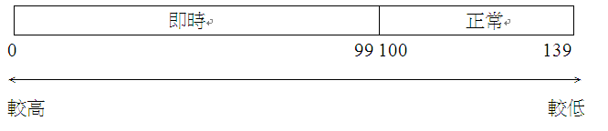
Linux排班(繼續)
Linux使用兩個不同的優先權範圍 :
  即時任務被分配從0到99的靜態優先權
  正常的任務被分配從100到139的優先權
即時加上正常對映到整體優先權技巧
正常任務根據它們的nice值被指定一個優先權
  Nice值-20對映到整體優先權100
  Nice值+19整體優先權139

Slide 53
Windows排班
Windows 使用以優先權為基礎的可搶先排班
最高優先權的執行緒先執行
分派器(dispatcher)就是排班程式
執行緒執行直到 (1)被阻隔,(2)時間量用完,(3)被更高優先權的執行緒搶先
即時執行緒可以搶先非即時執行緒
32層的優先權技巧
可變類別是1-15,即時類別是16-31
優先權0是一個記憶體管理執行緒
每一個排班的優先權使用一個佇列
如果沒有可執行的執行緒，就執行叫做閒置執行緒

Slide 54
Windows 優先權類別
Windows API會分辨出一個行程是屬於下面那一個優先權類別
  REALTIME_PRIORITY_CLASS, HIGH_PRIORITY_CLASS, ABOVE_NORMAL_PRIORITY_CLASS,NORMAL_PRIORITY_CLASS, BELOW_NORMAL_PRIORITY_CLASS, IDLE_PRIORITY_CLASS
  除了REALTIME之外，所有的都是變數
在一個優先權類別內的執行緒有相對的優先權
  TIME_CRITICAL, HIGHEST, ABOVE_NORMAL, NORMAL, BELOW_NORMAL, LOWEST, IDLE
優先權類別和相對優先權組合成一個優先權的數字
在一個類別中基本的優先權是NORMAL

Slide 55
Windows 優先權類別
如果時間量用完，優先權降低，但不會低於基本優先權
如果等待發生時，根據等待的是什麼，提升其優先權
前景視窗獲得3倍優先權的提升
Windows 7加入使用者模式排班(user-mode scheduling,UMS)
  應用程式獨立於核心外自行產生和管理執行緒
  For large number of threads, much more efficient對於大量執行緒，更有效率
  排班器是來自類似C++程式語言的ConcRT函數庫

Slide 56

Windows 優先權

Slide 57
Solaris
以優先權為基礎的排班方法
有6個類別
  分時(預設) (Time Sharing, TS)
  交談 (InterActive, IA)
  即時(Real time, RT)
  系統(System, SYS)
  公平分享(Fair Share, FSS)
  固定優先權(Fixed priority, FP)
每一個執行緒在任何時間只能是一個類別
每一個類別有自己的排班演算法
分時是多層次回饋佇列
  由系統管理員規劃的可載入表格

Slide 58
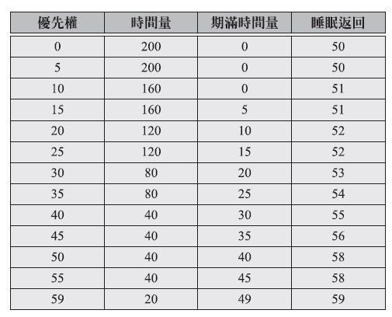
Solaris 分派表格

Slide 59

Solaris 排班

Slide 60
Solaris 排班(繼續)
排班程式轉換特定類別的優先權為每個執行緒有的整體優先權
  最高優先權的執行緒最先執行
  一直執行直到(1)被阻隔, (2)使用完時間片段, (3)被更高優先權的執行緒搶先
  相同優先權的多個執行緒以RR方式排班

Slide 61
演算法評估
對於一個作業系統如何選擇CPU排班演算法?
決定評估的標準，然後評估演算法
定量模式(Deterministic modeling)
  分析式評估(analytic evaluation)的型態
  以一個特殊預定的工作量，並且定義針對該工作量時每種演算法的效能。
考慮5個行程在時間0到達 :
    行 程 分割時間
P₁ 10
P₂ 29
P₃ 3
P₄ 7
P₅ 12

Slide 62



定量評估
對於每一種演算法計算最小平均等待時間
簡單且快速，但對於輸入需要正確數字,只是用這些輸入
  FCS是 28ms:
  不可搶先的SFJ是13ms:
  RR 是23ms:

Slide 63
佇列模式
以機率方式描述行程到達、CPU分割、I/O分割
  通常是指數、並且以平均值描述
  計算平均產量、使用率、等待時間等
電腦系統描述成一個伺服器組成的網路, 每一個伺服器都有一個等待行程的佇列
  知道到達率和服務率
  計算使用率、平均佇列長度、平均等待時間等

Slide 64
李特氏公式(Little’s formula)
n =佇列平均長度
W =在佇列的平均等待時間
λ = 平均到達佇列的速率
李特氏公式– 在穩定狀態，離開佇列的行程必須等於到達行程，所以 n = λ x W
  任何排班演算法和到達分布都有效
例如，如果平均每秒鐘有7個行程到達，並且一般有14個行程在佇列中，則每個行程的平均等待時間為2秒鐘

Slide 65
模 擬
佇列模型受到限制
模擬更精確
  電腦系統的程式模型
  時鐘是一個變數
  收集統計資料以指出演算法的性能
  使用以下的方式收集模擬資料
    隨機數值產生器依照機率分佈的情形產生模擬資料
    分佈的情形可以用數學或是用經驗的方式定義
    追蹤磁帶記錄實際系統中實際事件的順序

Slide 66
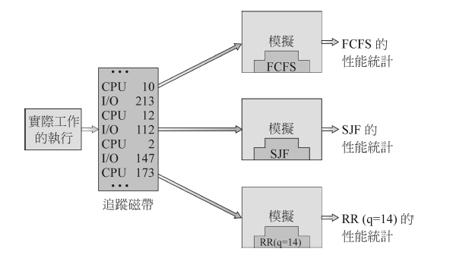
以模擬方式評估CPU排班程式

Slide 67
實作
即使是模擬精確度也是有限的
實作新的排班器，並在實際系統測試
  高代價, 高風險
  環境會改變
大多數彈性的排班器可以針對各別的電腦或系統做修改
或使用API修正行程或執行緒的優先權
但環境還是會改變

